Slide 1
應日系交換留學抵免說明會
日期:2025年4月29日
主講人:應日系辦

Slide 2
一、抵免申請時間:
線上申請開放大約落在開學前後一週。實際時間請依學校行事曆為主。
常見Ｑ＆Ａ
Ｑ：「我已經大四，原本112-2學期出國留學並畢業，但因為日本成績單要3、4月(113-1學期內)才會送來，這樣我只能在113-1學期提抵免，這樣我會延畢嗎？
Ａ：對，會延畢。因為抵免得跑完審核流程，才算取得學分數，學生可於申請抵免之當學期拿到畢業證書。

Slide 3
二、系課程抵免流程:
正常抵免
線上抵免
1.成績單2.課程大綱
3.教師同意抵免證明(非必要，但應事先詢問)
學分抵免申請系統
多門抵1門課/ 抵免外系選修學分
紙本抵免
1.抵免成績單(老師要簽名)
2.成績單3.課程大綱
備齊資料後繳交至系辦
抵免狀況
抵免方式
應檢附資料
※以上資料請彙整成一個檔案上傳
繳交方式
※還沒有成績單的同學一樣線上抵免，
實際操作請參照下一頁「抵免應檢附資料」。
※學程抵免一律跑紙本，能否抵免請詢問外語學院秘書並提供相關文件(成績單、課程大綱)。

Slide 4
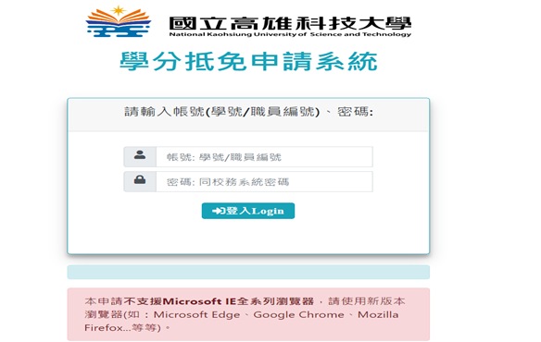
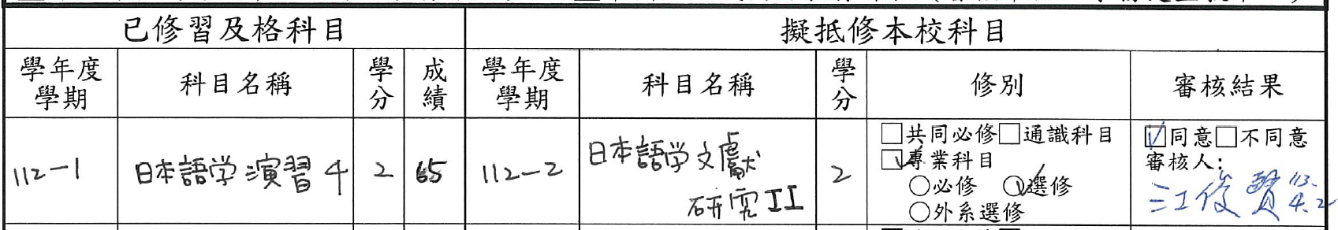
三、抵免應檢附資料
尚未拿到成績單時，請先上傳空白word檔，檔案名稱為「成績單後補」。系辦先行審核課程名稱及學分數，沒問題會先退回，請同學拿到成績單後再送一次申請。
線上抵免
留學學校成績單。
留學課程及欲抵免之高科大課程大綱。
教師同意抵免之信件截圖(非必要，但應事先詢問教師)
紙本抵免
抵免申請單。(除了外系選修學分外，提交時要有授課老師同意抵免的簽名)
留學學校成績單。
留學課程課程大綱。
重要!!除了抵免外系選修學分外，不論線上或紙本抵免，
皆應事先詢問授課教師是否同意抵免

Slide 5
四、抵免應注意事項１-學分抵免應符合相關辦法
（1）抵免只能申請1次。(線上及紙本各1次，皆同學期)紙本需透過會議審議通過才能順利抵免成功。※會議不一定會通過。
（2）系至多承認外系選修12學分，超過不予認列。
（3）抵免學分要件，抵免課程及格分數大學部60分、碩士70分以上。
（4）學士只能抵免學士的課程，不能拿學士的課程抵免碩士課程。
（5）可抵免學分數：
  大學生可抵免學分數以畢業總學分數二分之一為上限，四技64學分、二技36學分。
  研究生可抵免學分數不得超過畢業學分二分之一(不含論文)，15學分。

Slide 6
四、抵免應注意事項２-課程抵免要件
（1）抵免課程應課程名稱、課程內容、課程性質，三者之一符合，方得互抵。也就是說，選擇抵免課程時，第一先看課名是否相同；課名不一樣時，內容要一樣(課程領域，例如文化抵文化、經濟抵經濟）；內容也不一樣時，性質要一樣（日語聽、說、讀、寫技相符，非日語課程請改用外系選修學分抵免）。
（2）若抵免外系選修課程（應英系、運籌系等外系開設課程），課名須相符。
（3）除外系選修課程外，抵免皆須得到授課教師同意，請同學務必事先詢問授課教師並提供成績單及課程大綱給老師審核。
（4）只能抵免自己入學年度後的課程。(109學年入學的只能抵免109學年之後)
（5）若入學年度課規表有該課程，但線上系統找不到，請聯繫系秘。

Slide 7
四、抵免應注意事項３-特殊課程
（1）「實務專題」課程須提供活動照片、專題海報(作品)及專題書面報告書(電子檔)，才能抵免。
（2）外語學院學程抵免：一律紙本申請，檢附成績單及課程大綱後提交外院審查。學程學分最多抵免3學分。如有特殊狀況要抵免超過3學分，請提前詢問外院秘書。
（3）抵免課程難度(由難到易)：實務專題>>>學程>必修>學程>選修

Slide 8
四、抵免應注意事項４-無法抵免之樣態
（1）「綜合日語進階」為畢業門檻補救補選課程，不予抵免。
（2）非日語相關課程（西班牙語等），且高科大無相關課程時，無法抵免。

Slide 9
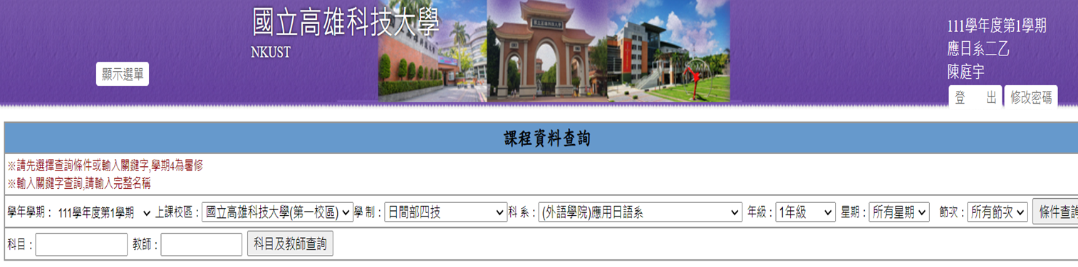
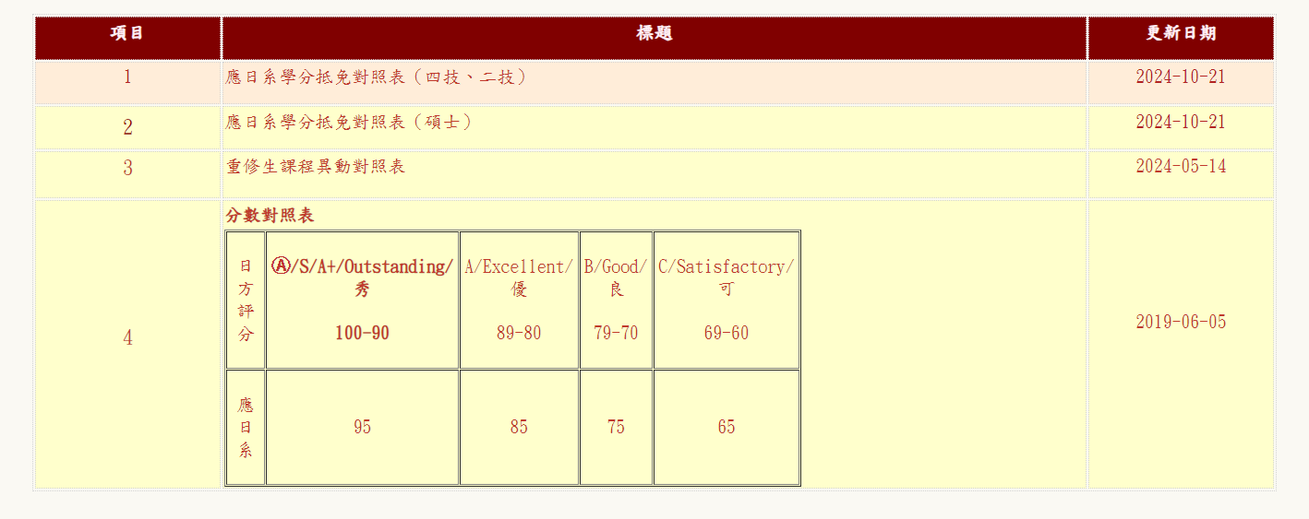
五、抵免相關網站
學分抵免系統(路徑：學校網頁➙在學學生➙教學服務➙學分抵免申請 系統）提出申請時，請將抵免相關附件彙整成一個電子檔後上傳。
紙本抵免申請表(路徑：學校➙教務處➙表單下載➙ 學習輔導組）
課程查詢系統(路徑：學校網頁➙訪客➙課程查詢系統)
學分抵免對照表及分數對照表（路徑：本系網➙課程規劃➙學分抵免及課程異動等相關課程表單）

Slide 10
提醒
同學出國前先確認未修畢學分數，以利回國後順利畢業。
知道要修哪些課程，且確定要抵免時，可以事先詢問欲抵免課程的老師（記得附課程大綱）。
祝大家留學順利，抵免更順利～

Slide 11
以上資料若有修改或異動，
以後續系所公告補充為主。

Slide 12
Q&A

Slide 13
謝謝各位的聆聽

